Slide 1


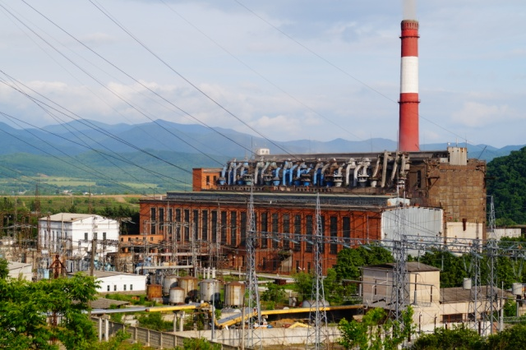
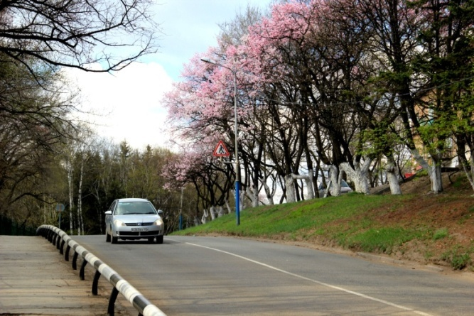
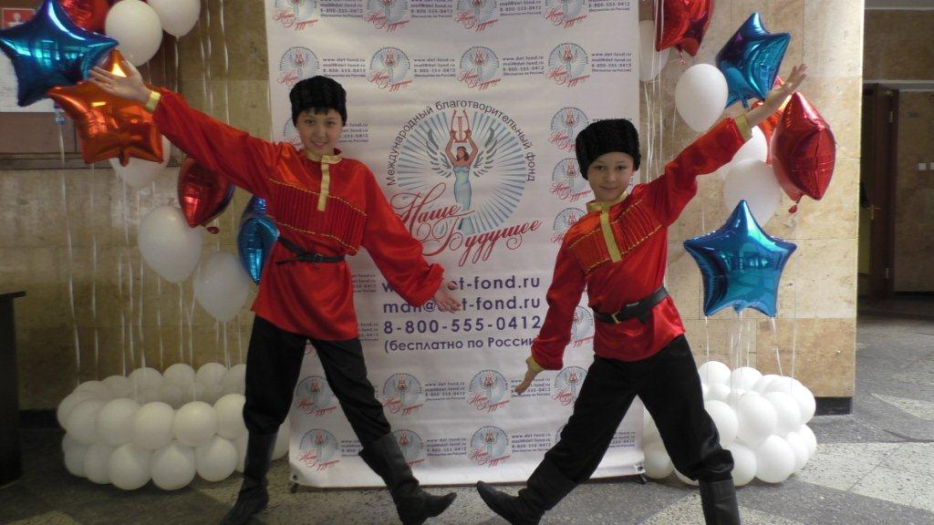
Проект бюджета
Партизанского городского округа
на 2020 год и на плановый период 2021 и 2022 годы

Slide 2

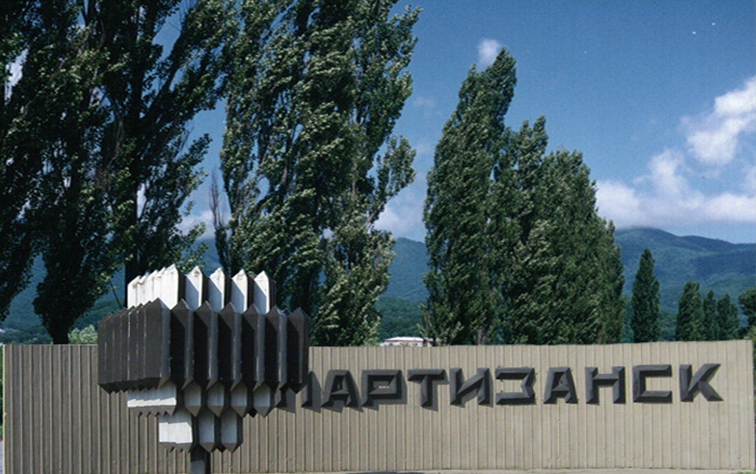
Уважаемые жители !
«Бюджет для граждан» познакомит Вас с основными положениями главного финансового документа - бюджета Партизанского городского округа на 2020 год и на плановый период 2021 и 2022 годов.
Наличие муниципального долга, необходимость обеспечить возврат заемных средств, большое количество судебных решений по обращению взыскания на средства местного бюджета вытесняют важные бюджетные расходы и не позволяют предусмотреть в местном бюджете средства, достаточные для решения вопросов местного значения.
При этом, в условиях ограниченности финансовых средств, концентрация расходов на приоритетных направлениях, прежде всего связанных с улучшением условий жизни человека, будет способствовать стабилизации социальной и экономической ситуации в городском округе.

Slide 3
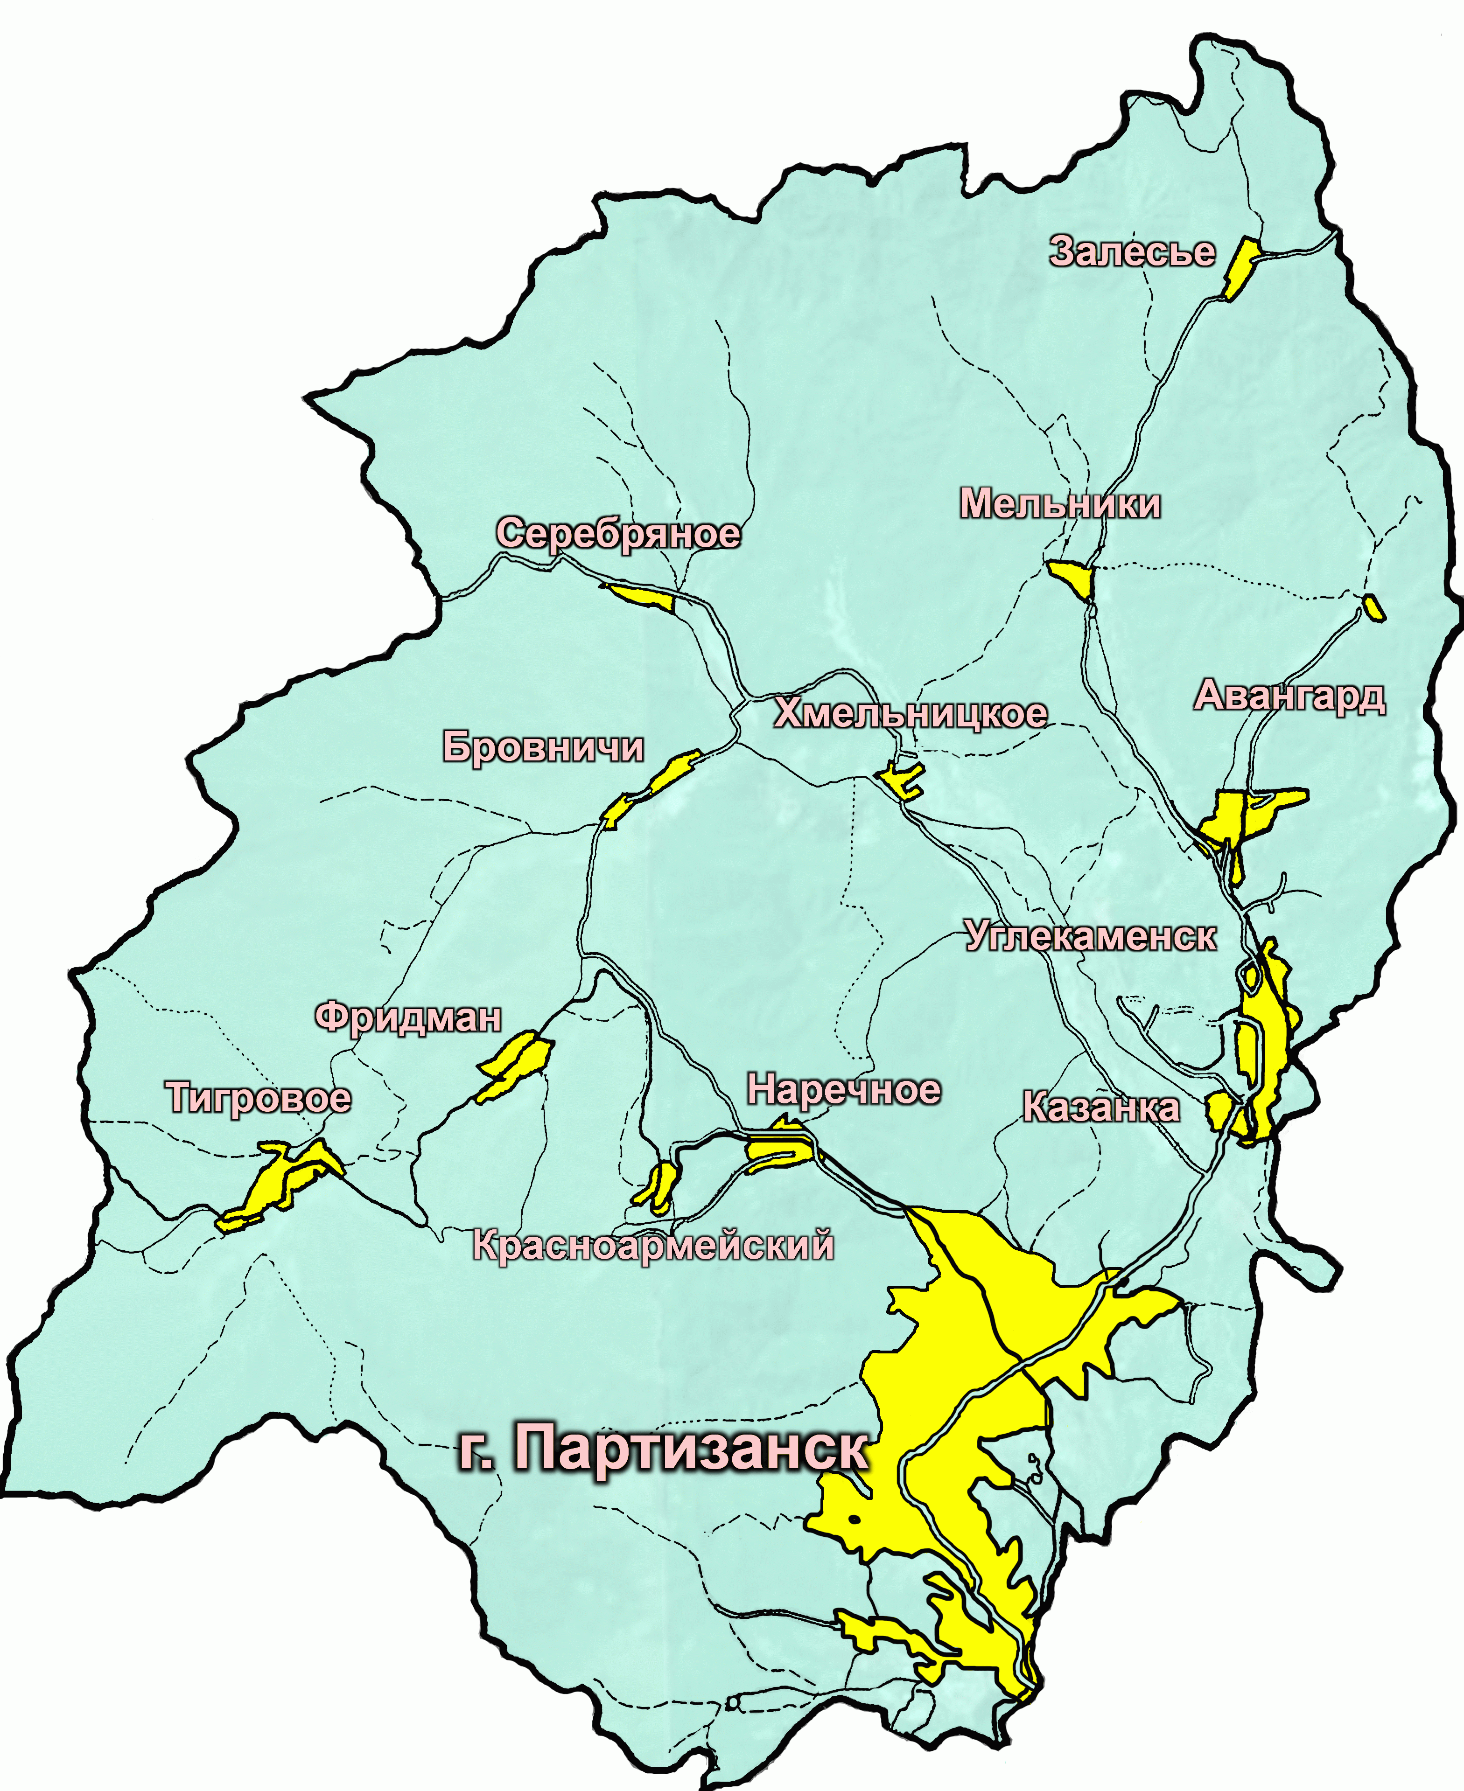
Партизанский городской округ
В состав Партизанского городского округа входят 12 населённых пунктов: город Партизанск, сёла Авангард, Бровничи, Залесье, Казанка, Мельники, Серебряное, Тигровое, Углекаменск, Хмельницкое, железнодорожный разъезд Красноармейский и железнодорожная станция Фридман.
Численность населения по состоянию на 1 января 2019 года составляет 44 639 человек.
Территория городcкого округа 1 288,6 кв.км.

Slide 4
Основные показатели социально – экономического развития Партизанского городского округа
Показатели | Единица измерения | отчет | оценка | прогноз
 |  | 2018 год | 2019год | 2020 |  | 2021 |  | 2022
 |  |  |  | вариант 1 | вариант 2 | вариант 1 | вариант 2 | вариант 1 | вариант 2
1. Демографические показатели
Численность постоянного населения (среднегодовая) | тыс. человек | 44,731 | 44,640 | 44,50 | 44,50 | 44,320 | 44,320 | 44,160 | 44,160
Численность постоянного населения (среднегодовая),городское | тыс. человек | 37,015 | 36,900 | 36,938 | 36,938 | 36,890 | 36,890 | 36,800 | 36,800
Численность постоянного населения (среднегодовая), сельское | тыс. человек | 7,716 | 7,737 | 7,557 | 7,557 | 7,427 | 7,427 | 7,355 | 7,355
Общий коэффициент рождаемости | число родившихся на 1000 человек населения | 10,75 | 10,99 | 11,26 | 11,26 | 11,42 | 11,42 | 11,57 | 11,57
Общий коэффициент смертности | число умерших на 1000 человек населения | 18,44 | 18,39 | 18,35 | 18,35 | 18,66 | 18,66 | 18,37 | 18,37

Slide 5
Основные показатели социально – экономического развития Партизанского городского округа (продолжение)
Показатели | Единица измерения | отчет | оценка | прогноз
 |  | 2018 год | 2019год | 2020 |  | 2021 |  | 2022
 |  |  |  | вариант 1 | вариант 2 | вариант 1 | вариант 2 | вариант 1 | вариант 2
Коэффициент естественного прироста населения | на 1000 человек населения | -7,69 | -7,40 | -7,10 | -7,10 | -7,20 | -7,20 | -6,80 | -6,80
Коэффициент миграционного прироста | на 1000 человек населения | 3,55 | 4,70 | 3,70 | 3,70 | 4,30 | 4,30 | 3,10 | 3,10
Объем валового муниципального продукта, всего | млн. руб. в основных ценах соответствующих лет | 3095,83 | 3284,05 | 3383,23 | 3453,61 | 3583,15 | 3635,44 | 3795,66 | 3824,96
в т.ч. по отраслям:
производство и распределение электроэнергии, газа и воды | млн. руб. | 2756,91 | 2924,53 | 3012,85 | 3075,53 | 3183,63 | 3237,46 | 3373,89 | 3406,22
обрабатывающие производства | млн.руб. | 338,91 | 359,52 | 370,38 | 378,08 | 399,51 | 397,99 | 421,7 | 418,74

Slide 6
Основные показатели социально – экономического развития Партизанского городского округа (окончание)
Показатели | Единица измерения | отчет | оценка | прогноз
 |  | 2018 год | 2019год | 2020 |  | 2021 |  | 2022
 |  |  |  | вариант 1 | вариант 2 | вариант 1 | вариант 2 | вариант 1 | вариант 2
Индекс потребительских цен | % к предыдущему году | 102,9 | 105,0 | 103,7 | 104,0 | 104,0 | 104,0 | 104,0 | 104,0
Уровень зарегистрированной безработицы | % | 1,3 | 1,3 | 1,28 | 1,28 | 1,3 | 1,3 | 1,25 | 1,25
Среднемесячная заработная плата | Руб. | 42829,1 | 43820,53 | 44828,4 | 44828,4 | 45904,28 | 45904,28 | 46455,13 | 46455,13
Прожиточный минимум (средний по России) | Руб. в месяц | 10287 | 10903 | 11268 | 11268 | 11628 | 11628 | 12044 | 12044
Прожиточный минимум (средний по Приморскому краю) | Руб. в месяц | 12454 | 12988 | 13464 | 13462 | 13990 | 13973 | 14536 | 14498
Прогноз объемов жилищного строительства | тыс. кв. м общей площади | 1,50 | 1,00 | 1,00 | 1,00 | 1,05 | 1,05 | 1,10 | 1,15

Slide 7
Основные направления бюджетной и налоговой политики на 2020 год и на плановый период 2021-2022 годов
Исходя из принципов ответственной бюджетной политики, для поддержания сбалансированности местного бюджета при его формировании приняты меры по включению в бюджет в первоочередном порядке расходов на финансирование действующих расходных обязательств, непринятию новых расходных обязательств, необеспеченных соответствующими источниками финансирования, сокращению неэффективных расходов и муниципального долга.
При определении структуры и объемов бюджетных ассигнований приоритеты бюджетных расходов остаются неизменными:
1. Реализация положений Указа Президента Российской Федерации от 7 мая 2018 года «О национальных и стратегических задачах развития Российской Федерации на период до 2024 года»;
2. Дальнейшая реализация Указов Президента Российской Федерации от 2012 года по повышению оплаты труда отдельных категорий работников образования и культуры;
3. Переселение граждан из жилья, непригодного для проживания;
4. Развитие муниципальной дорожно-транспортной инфраструктуры;
5. Формирование комфортной городской среды.
6.Развитие инфраструктуры муниципальных учреждений в сфере образования и культуры.

Slide 8
Основные параметры бюджета
(млн. рублей)

Slide 9
Доходы бюджета
Доходы бюджета Партизанского городского округа в значительной степени зависят от финансовой помощи из вышестоящих бюджетов, что накладывает запрет на включение в бюджет расходов, не отнесенных к вопросам местного значения
Млн. рублей

Slide 10
Налоговые и неналоговые доходы

Slide 11
Безвозмездные поступления из вышестоящих бюджетов

Slide 12

Безвозмездные поступления в 2020 году предназначены на следующие цели:
Млн. рублей
ДОТАЦИИ | 3,69
СУБВЕНЦИИ ВСЕГО | 468,58
на осуществление отдельных гос.полномочий по государственному управлению охраной труда | 0,84
на осуществление отдельных гос.полномочий по созданию и обеспечению деятельности комиссий по делам несовершеннолетних и защите их прав | 1,17
на осуществление отдельных государственных полномочий по созданию административных комиссий | 0,80
на осуществление отдельных государственных полномочий по организации мероприятий при осуществлении деятельности по обращению с животными без владельцев | 0,75
на осуществление отдельных государственных полномочий по обеспечению бесплатным питанием детей, обучающихся в муниципальных общеобразовательных организациях | 27,66
на реализацию дошкольного, общего и дополнительного образования в МОУ по основным общеобразовательным программам | 230,50
на обеспечение госгарантий реализации прав на получение общедоступного и бесплатного дошкольного образования в муниципальных дошкольных образовательных организациях | 148,64
на организацию и обеспечение оздоровления и отдыха детей (за исключением организации отдыха детей в каникулярное время) | 6,04
на выплату компенсации части родительской платы за содержание ребенка в образовательных организациях, реализующих основную общеобразовательную программу дошкольного образования | 12,58
на осуществление отдельных государственных полномочий по обеспечению мер социальной поддержки педагогическим работникам муниципальных образовательных организаций | 3,86
обеспечение детей-сирот и детей, оставшихся без попечения родителей, лиц из числа детей-сирот и детей, оставшихся без попечения родителей, жилыми помещениями | 29,34
на реализацию государственных полномочий органов опеки и попечительства в отношении несовершеннолетних | 2,71
на осуществление полномочий РФ по государственной регистрации актов гражданского состояния | 3,65
Составление (изменение) списков кандидатов в присяжные заседатели | 0,04

Slide 13
Млн. рублей
СУБСИДИИ | 54,66
на социальные выплаты молодым семьям для приобретения (строительства) стандартного жилья | 0,60
на капитальный ремонт и ремонт автомобильных дорог общего пользования населенных пунктов за счет дорожного фонда Приморского края | 16,0
на строительство, реконструкцию, ремонт объектов культуры (в том числе проектно-изыскательские работы), находящихся в муниципальной собственности, и приобретение объектов культуры для муниципальных нужд | 9,97
на проектирование и (или) строительство, реконструкцию, модернизацию и капитальный ремонт объектов водопроводно-канализационного хозяйства | 9,32
на комплектование книжных фондов и обеспечение информационно-техническим оборудованием библиотек | 0,15
Обеспечение мероприятий по переселению граждан из аварийного жилищного фонда, в том числе переселению граждан из аварийного жилищного фонда с учетом необходимости развития малоэтажного жилищного строительства за счет средств краевого бюджета | 5,77
в целях софинансирования муниципальных программ (подпрограмм муниципальных программ) в области использования и охраны водных объектов | 9,04
на проектирование, строительство, реконструкцию автомобильных дорог общего пользования местного значения с твердым покрытием до сельских населенных пунктов, не имеющих круглогодичной связи с сетью автомобильных дорог общего пользования, а также на их капитальный ремонт и ремонт за счет средств дорожного фонда | 3,81
ИНЫЕ ТРАНСФЕРТЫ | 24,95
на реализацию программ местного развития и обеспечения занятости для шахтерских городов и поселков | 24,95
ИТОГО | 552,88

Slide 14

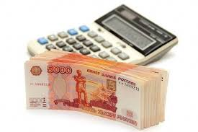
Муниципальный долг
Планируется погасить кредиты от кредитных организаций, привлеченные в 2017-2018 гг.:
в 2020 году 7,3 млн. рублей;
в 2021 году 0,0 млн. рублей,
в 2022 году 0,0 млн. рублей.
Уровень долговой нагрузки на бюджет Партизанского городского округа составит:
в 2020 году – 0,013;
в 2021 году – 0,000;
в 2022 году – 0,000.
Муниципальный долг Партизанского городского округа будет представлен обязательствами по кредитам, полученным муниципальным образованием от кредитных организаций.

Slide 15

Качество управления бюджетным процессом
Ежегодно Департамент финансов Приморского края осуществляет мониторинг и оценку качества управления бюджетным процессом в городских округах и муниципальных районах Приморского края.
На протяжении ряда лет Партизанскому городскому округу присваивалась I степень качества управления бюджетным процессом (2014-2016 годы).
В 2018 и в 2019 годах Партизанскому городскому округу присвоена II степень качества управления бюджетным процессом.

Slide 16
Расходы местного бюджета
В целом расходы муниципального бюджета запланированы в сумме
на 2020 год – 1 135 млн. рублей,
на 2021 год – 1 050 млн. рублей,
на 2022 год – 1 022 млн. рублей.
Средства местного бюджета расходуются на исполнение полномочий муниципального уровня в отраслях социально-культурной сферы, жилищно-коммунального хозяйства, национальной экономики, на охрану окружающей среды и решение других вопросов местного значения.
Расходы бюджета формируются по основным направлениям деятельности:
Национальная оборона
Охрана окружающей среды
Культура, кинематография
Социальная политика
Средства массовой информации
Национальная экономика
Межбюджетные трансферты общего характера
Национальная безопасность и правоохранительная деятельность
Жилищно-коммунальное хозяйство
Образование
Здравоохранение
Физическая культура и спорт
Обслуживание государственного и муниципального долга
Общегосударствен-ные вопросы

Slide 17
Распределение средств местного бюджета на 2020 год по отраслям

Slide 18
Муниципальные программы
В целях повышения эффективности и результативности бюджетных расходов местный бюджет сформирован по 21 муниципальным программам.
«Образование ПГО» на 2020-2024 гг.
«Культура ПГО» на 2017-2021 гг.
«Развитие физической культуры и спорта ПГО» на 2018-2022 гг.
Ведомственная целевая программа «Реализация молодежной политики в ПГО» на 2019 - 2021 гг.
«Содействие гражданам в приобретении (строительстве) жилья взамен сносимого ветхого, ставшего непригодным для проживания по критериям безопасности в результате ведения горных работ на ликвидированных угольных шахтах ПГО» на 2020-2025 гг.
Обеспечение жилыми помещениями детей-сирот и детей, оставшихся без попечения родителей, лиц из числа детей-сирот и детей, оставшихся без попечения родителей на 2020-2025 гг.
«Обеспечение жильем молодых семей ПГО» на 2017-2020 гг.
«Содействие развитию малого и среднего предпринимательства в ПГО» на 2018-2022 годы
«Защита населения и территории ПГО от чрезвычайных ситуаций» на 2020-2024 годы
«Обеспечение благоприятной окружающей среды и экологической безопасности на территории ПГО» на 2017-2021 годы
«Обеспечение градостроительной деятельности на территории ПГО» на 2017-2020 годы
«Повышение эффективности деятельности органов местного самоуправления ПГО» на 2019-2023 годы
«Развитие информационно-коммуникационных технологий органов местного самоуправления ПГО» на 2017-2021 годы
«Профилактика терроризма и экстремизма на территории ПГО» на 2020-2024 годы
«Управление муниципальным имуществом и земельными ресурсами ПГО» на 2019 – 2023 годы
«Развитие и повышение эффективности коммунальной инфраструктуры ПГО» на 2020-2024 годы;
«Организация обеспечения населения твердым топливом по предельным ценам на территории ПГО» на 2020 – 2024 гг.
«Дорожная деятельность и благоустройство ПГО » на 2017-2021 гг.;
«Формирование современной городской среды ПГО» на 2018 – 2024 гг.
«Переселение граждан из аварийного жилищного фонда, проживающих на территории ПГО» на 2019-2025 гг.
«Формирование муниципального жилищного фонда ПГО» на 2020 – 2025 гг.

Slide 19
Муниципальные программы имеют цели, задачи и показатели эффективности, которые отражают степень их достижения. При этом, основным является не освоение бюджетных средств, а достижение результата.
Доля расходов, распределяемых в рамках муниципальных программ, составляет более 80% от общего объема расходов бюджета

Slide 20
Муниципальные программы по сферам деятельности

Slide 21
Для решения вопросов местного значения в социальной сфере реализуется 7 муниципальных программ:
Муниципальная программа | 2020 г., млн. рублей | 2021 г., млн. рублей | 2022 г., млн. рублей
Культура Партизанского городского округа | 88,28 | 66,71 | 0,00
Образование Партизанского городского округа | 640,69 | 625,15 | 655,31
Развитие физической культуры и спорта Партизанского городского округа | 0,50 | 0,80 | 0,80
Реализация молодежной политики в Партизанском городском округе | 0,61 | 0,60 | 0,00
Обеспечение жильем молодых семей Партизанского городского округа | 1,18 | 0,00 | 0,00
Обеспечение жилыми помещениями детей-сирот и детей, оставшихся без попечения родителей, лиц из числа детей-сирот и детей, оставшихся без попечения родителей | 29,34 | 29,34 | 29,34
Содействие гражданам в приобретении (строительстве) жилья взамен сносимого ветхого, ставшего непригодным для проживания по критериям безопасности в результате ведения горных работ на ликвидированных угольных шахтах Партизанского городского округа | 25,11 | 15,64 | 15,64

Slide 22
В области дорожного и жилищно-коммунального хозяйства реализуется 6 муниципальных программ:
Муниципальная программа | 2020 г., млн. рублей | 2021 г., млн. рублей | 2022 г., млн. рублей
Развитие и повышение эффективности коммунальной инфраструктуры Партизанского городского округа | 9,90 | 0,50 | 0,50
Дорожная деятельность и благоустройство Партизанского городского округа | 75,12 | 50,66 | 0,00
Формирование муниципального жилищного фонда Партизанского городского округа | 26,54 | 25,04 | 25,04
Формирование современной городской среды Партизанского городского округа | 2,65 | 3,30 | 1,33
Переселение граждан из аварийного жилищного фонда, проживающих на территории Партизанского городского округа | 5,79 | 14,58 | 1,49
Организация обеспечения населения твердым топливом по предельным ценам на территории Партизанского городского округа | 0,07 | 0,07 | 0,07

Slide 23
В сфере муниципального управления реализуется
8 муниципальных программ:
Муниципальная программа | 2020 г., млн. рублей | 2021 г., млн. рублей | 2022 г., млн. рублей
Содействие развитию малого и среднего предпринимательства в Партизанском городском округе | 0,10 | 0,15 | 0,15
Повышение эффективности деятельности органов местного самоуправления Партизанского городского округа | 0,32 | 0,26 | 0,26
Защита населения и территории Партизанского городского округа от чрезвычайных ситуаций | 20,51 | 11,53 | 18,63
Обеспечение благоприятной окружающей среды и экологической безопасности на территории Партизанского городского округа | 7,54 | 15,66 | 0,00
Развитие информационно-коммуникационных технологий органов местного самоуправления Партизанского городского округа | 4,34 | 7,39 | 0,00
Обеспечение градостроительной деятельности на территории Партизанского городского округа | 2,00 | 0,00 | 0,00
Профилактика терроризма и экстремизма на территории Партизанского городского округа | 3,83 | 8,35 | 5,73
Управление муниципальным имуществом и земельными ресурсами Партизанского городского округа | 6,14 | 6,93 | 6,76

Slide 24

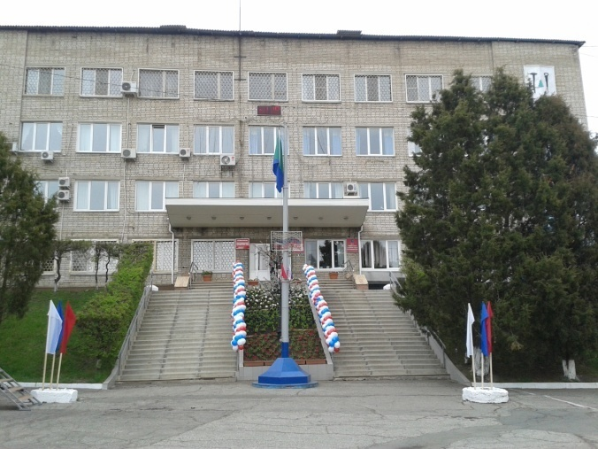
Непрограммные расходы
На непрограммные направления деятельности в 2020 г. предусмотрено 184,5 млн. рублей, в 2021 г. – 148,8 млн. рублей, в 2021 г. – 149,3 млн. рублей.
В состав непрограммных расходов входят бюджетные ассигнования на обеспечение функций органов местного самоуправления, муниципальных казенных учреждений, исполнение отдельных государственных полномочий и реализацию отдельных вопросов местного значения, расходы на опубликование официальной информации, выплаты почетным жителям Партизанского городского округа, расходы на обслуживание муниципального долга.

Slide 25
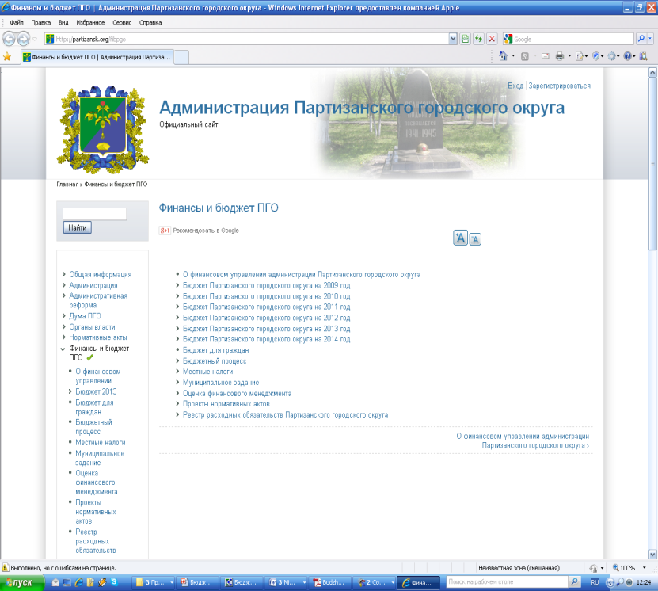
Открытость и публичность местного бюджета
Для обеспечения доступности для населения сведений, содержащихся в проекте местного бюджета, проект бюджета Партизанского городского округа размещается на официальном сайте администрации Партизанского городского округа http://partizansk.org/public_listening/21429_izveshchenie_o_provedenii_publichnyh_slushaniy и публикуется в газете «Вести».
Проект бюджета прошел публичные слушания, которые состоялись 30.10.2019 г.
После утверждения бюджет Партизанского городского округа размещается на официальном сайте администрации Партизанского городского округа (http://partizansk.org/fibpgo ), публикуется в газете «Вести».
Все изменения в бюджет Партизанского городского округа, ежемесячная отчетность об его исполнении размещаются на официальном сайте администрации Партизанского городского округа

Slide 26
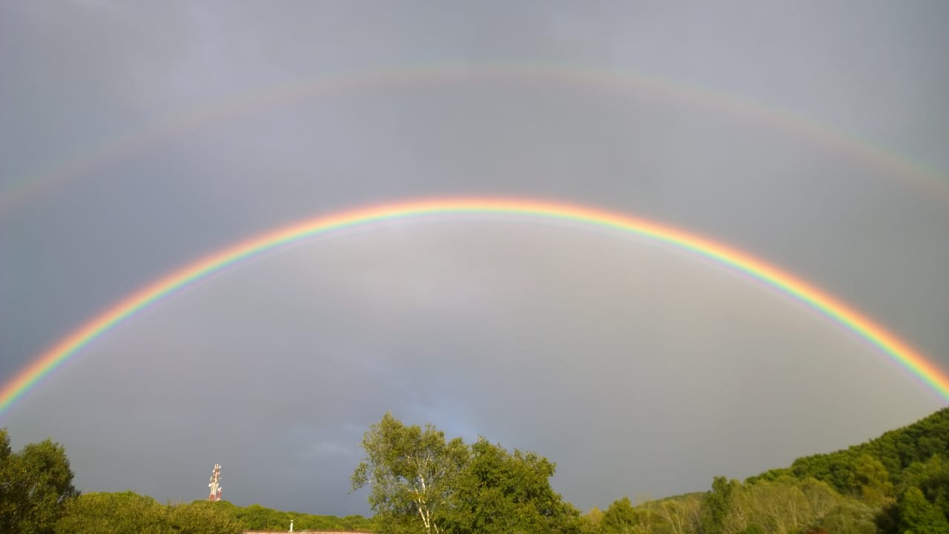
Спасибо за внимание!

